Slide 1
Математическая модель шестифазной синхронной машины в фазных координатах и оценка ударных значений токов короткого замыкания блоков мощных АЭС
Попков Евгений Николаевич
д.т.н., профессор Высшей школы Электроэнергетических систем Института энергетики
Фешин Александр Олегович
ассистент Высшей школы Электроэнергетических систем Института энергетики

Slide 2
Допущения
Магнитная проницаемость сердечников машины принимается равной бесконечности
Магнитопровод вентильной машины симметричен в пределах полюсного деления относительно продольной и поперечной осей.
Статорные обмотки машины симметричны, т.е. имеют одинаковые числа витков, активные сопротивления и взаимный сдвиг магнитный осей.
Аппроксимация собственной и взаимной индуктивностей фазных обмоток ограничивается учетом постоянной составляющей и второй гармоники в функции угла, характеризующего положение ротора.
Аппроксимация взаимных индуктивностей между фазными обмотками и роторными контурами содержат гармоническую составляющую от угла между магнитной осью рассматриваемой фазы и осью ротора d.

Slide 3
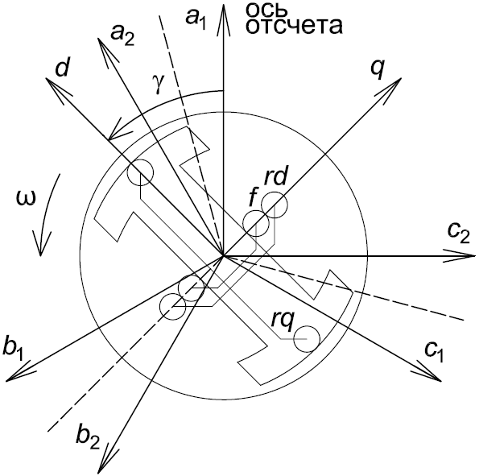
Диаграмма описания положения роторных и статорных обмоток

Slide 4
Математическая модель шестифазной СМ

Slide 5
Преобразования математической модели

Slide 6
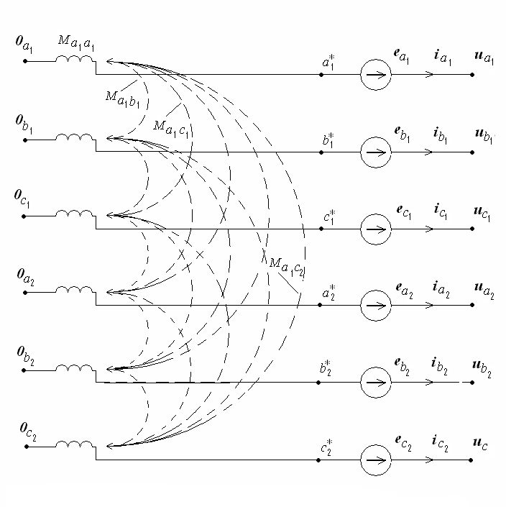
Схема замещения статорных контуров со взаимной индукцией

Slide 7
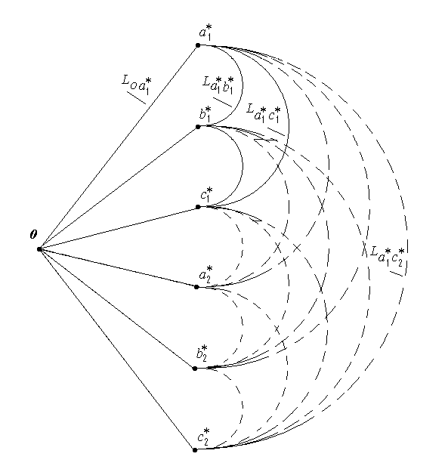
Схема замещения статорных цепей без взаимной индукции

Slide 8
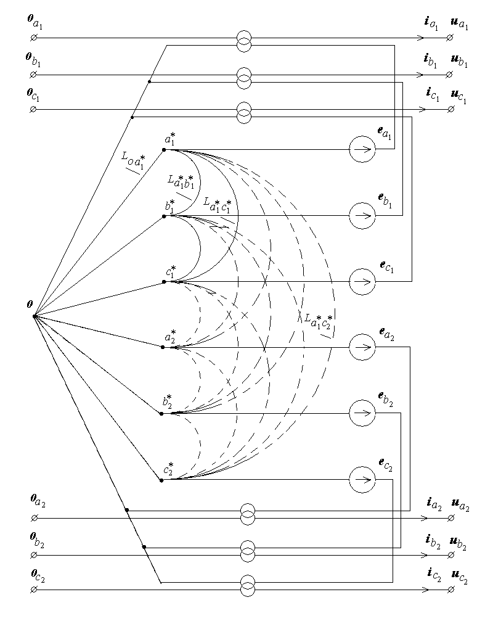
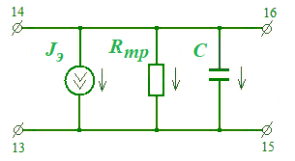
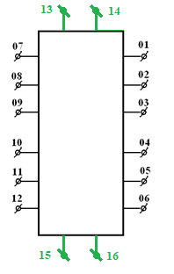
Схемы замещения макромодели шестифазной СМ
Реализована в составе ВК «РИТМ»

Slide 9
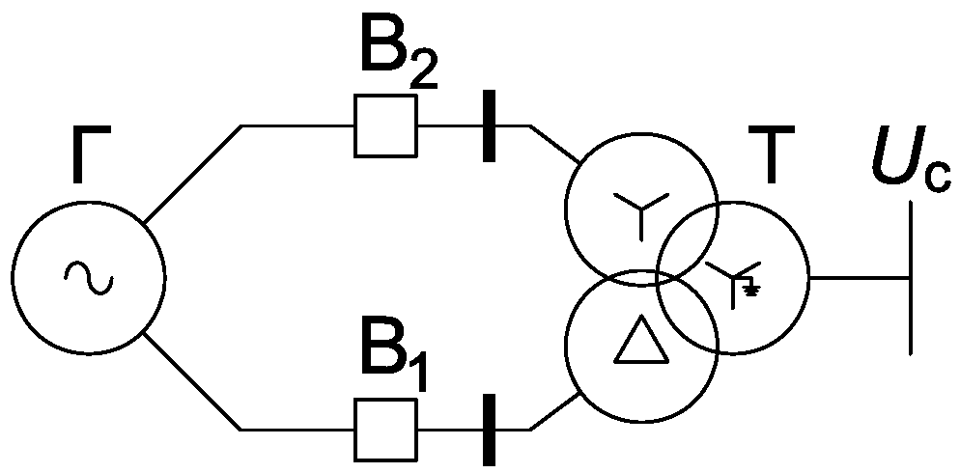
Принципиальная электрическая схема блока АЭС
Исходные режимы:
1. P₁=600 МВт, Q₁=290 МВАр
P₂=600 МВт, Q₂=290 МВАр
2. P₁=600 МВт, Q₁=290 МВАр
P₂=0, Q₂=0

Slide 10
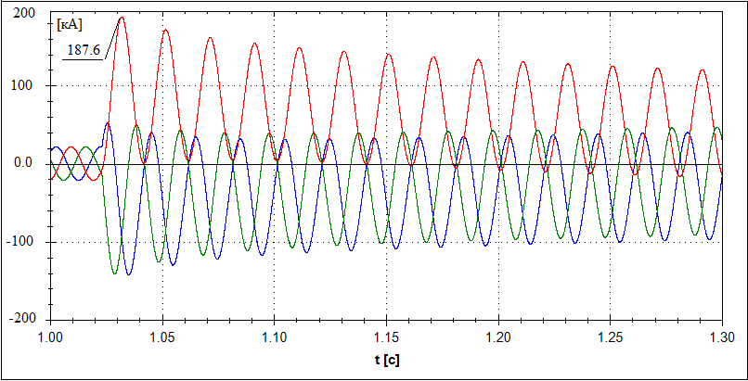
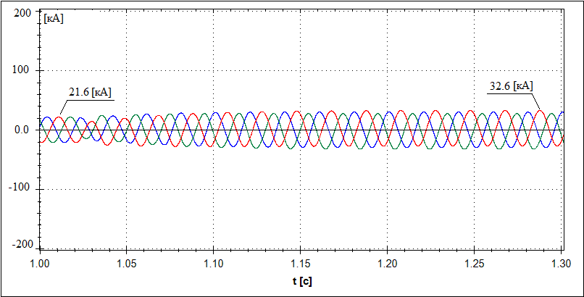
К(3) первой системы из нормального режима

Slide 11
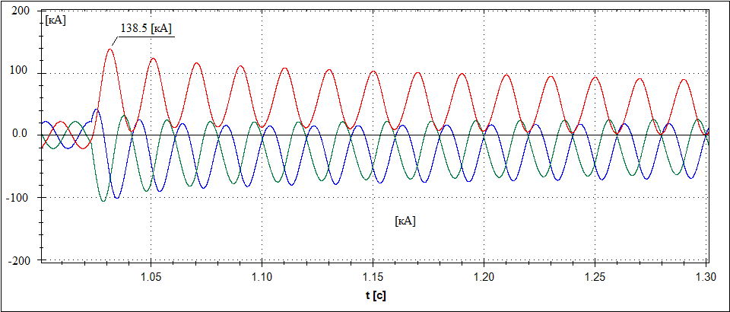
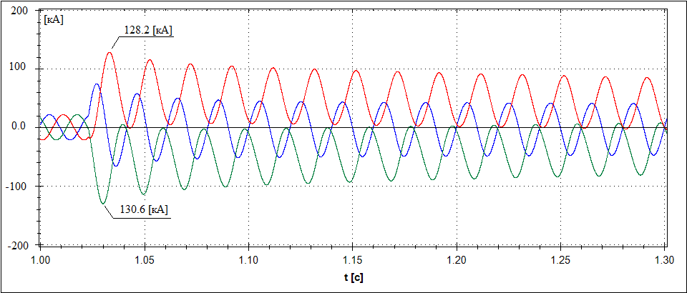
К(3) первой системы и К(3) второй системы

Slide 12
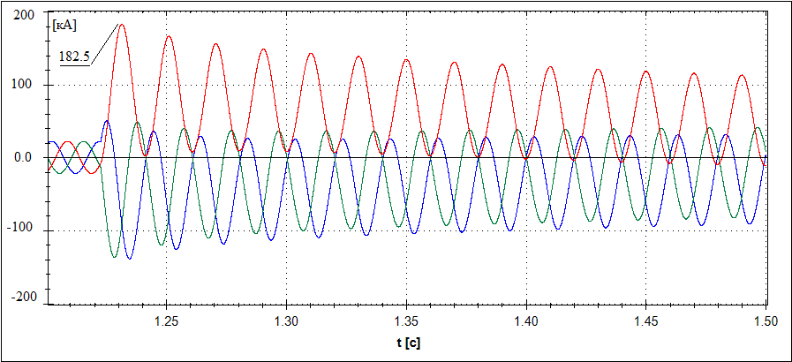
К(3) первой системы при ХХ второй системы

Slide 13
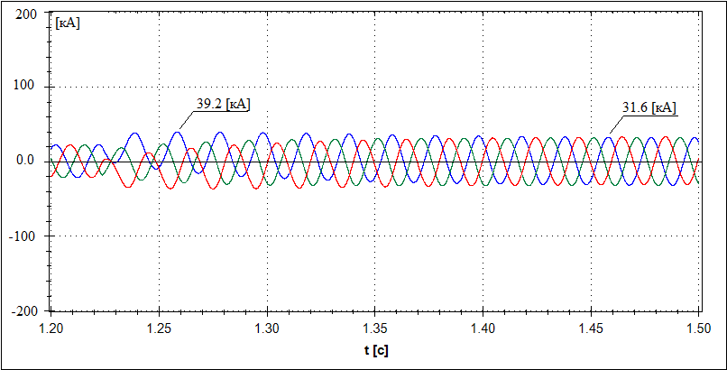
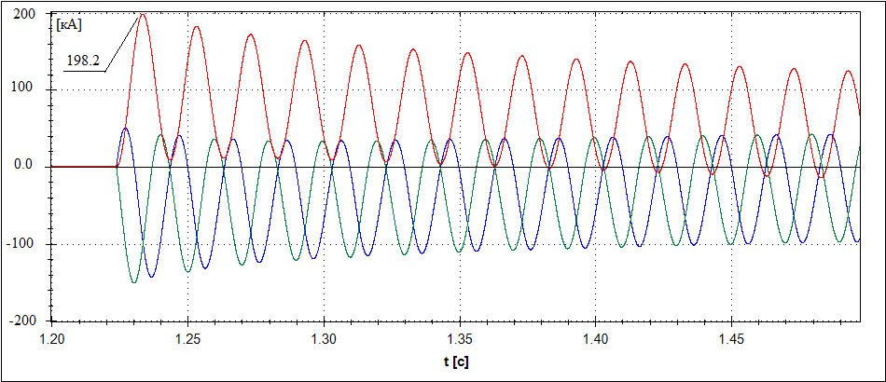
НР первой системы и К(3) второй системы из ХХ

Slide 14
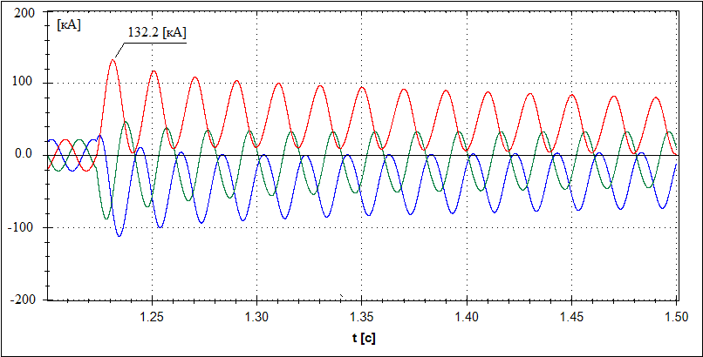
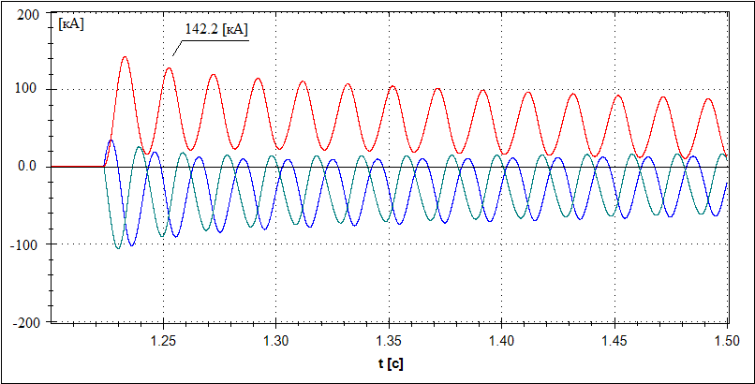
К(3) первой системы и К(3) второй системы

Slide 15
Список литературы
1. Важнов А.И. Переходные процессы в машинах переменного тока. Л.: Энергия, 1980, -256 с.
2. Коротков Б.А., Попков Е.Н. Имитационное моделирование переходных процессов в электрических системах.\Учебное пособие. Л., Изд-во ЛГУ, 1987, -280 с.
3. Попков Е.Н. Теория и алгоритмы имитационного моделирования машинно-вентильных систем методом структурных ориентированных чисел. Диссертация на соискание ученой степени доктора наук, СПбГПУ, 2004, -354 с.
4. Попков Е.Н., Фешин А.О. Макромодель шестифазной синхронной машины в фазных координатах для исследования процессов в электроэнергетических системах. Известия «НТЦ ЕЭС», 2020. № 2 (83), с.65–74.
5. Ерохин А.М., Коротков Б.А., Попков Е.Н. Уравнения и схемы замещения многообмоточной электрической машины в фазных координатах. Труды ЛПИ им.М.И.Калинина, № 421, 1986, с.68-76.
6. Альбертинский А.Б., Коротков Б.А., Попков Е.Н. Применение структурных ориентированных чисел для анализа переходных процессов в электрических сетях. Труды ЛПИ, им.М.И.Калинина, 1980, №369, с.32-36.
7. Альбертинский А.Б., Попков Е.Н. Определение начальных значений токов индуктивностей в электрических цепях переменной структуры. В сб. «Электромеханические и электромагнитные элементы систем управления», Уфа, 1983, с.116-119.
8. Вайнштейн Л.М., Мельников Н.А. О возможности замены схем со взаимной индукцией эквивалентными без взаимной индукции. Электричество, №5, 1965, с.16-18.
9. Беляков Н.Н., Зихерман М.Х. Учет насыщения силовых трансформаторов при расчетах перенапряжений. Труды ВНИИЭ, 1969, вып.36.
10.Меньшиков Н.Н., Попков Е.Н., Фешин А.О. Windows – версия вычислительного комплекса «РИТМ». В сб. «Материалы научной конференции «Неделя науки СПбПУ 19-24 ноября 2018 года», ПОЛИТЕХ-ПРЕСС, 2019, с.59-62.

Slide 16
моб.т.: 921-952-14-77
E-mail: ENPopkov@gmail.com

